Slide 1

¿QUÉ QUIERE DECIR COLOMBIA LA MÁS EDUCADA DE LATINOAMÉRICA ?
Febrero 2015

Slide 2
Cerrar la brecha en los resultados de las pruebas PISA
PROYECCIÓN
Si seguimos al ritmo de mejora actual en 2024 tendríamos una brecha de 86 puntos vs Chile, es decir, 2 años de educación.
Puntaje de PISA
La brecha Colombia vs Chile 2014= 47 puntos (aprox. 1año de escolaridad)

Slide 3


Cerrar la brecha en cobertura en la educación superior
Brecha en cobertura Colombia vs Chile = 26 puntos
Fuente: Ministerio de Educación Nacional - MEN. Sistema Nacional de Información de la Educación Superior - SNIES.
* Cifras Preliminares, corte mayo de 2014
Notes:
Verificar si en efecto Hungría es el país con la tasa más alta
Verificar tasa del promedio

Slide 4

Mejorar en los rankings internacionales
1
La mayoría de las universidades
brasileñas se encuentran en los primeros
puestos del ranking QS para Latinoamérica
Sólo la Universidad de los Andes y
la Universidad Nacional entran dentro de
los primeros 20 puestos
Debemos cerrar esta brecha
Puntaje QS
La mayoría de las universidades colombianas se encuentran en los últimos puestos del ranking QS para Latinoamérica
134
Ranking QS

Slide 5
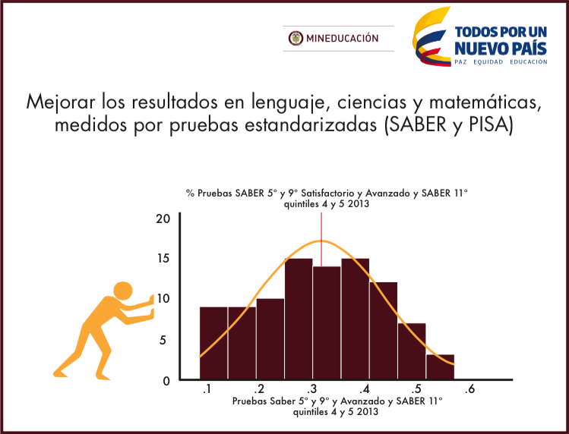
OBJETIVO 1
¿QUÉ QUIERE DECIR COLOMBIA LA MÁS EDUCADA?
En 2018:
Pasar de 42,7 a 46,6 puntos en las pruebas SABER 11 .
Subir 36,1 puntos en las pruebas PISA

Slide 6
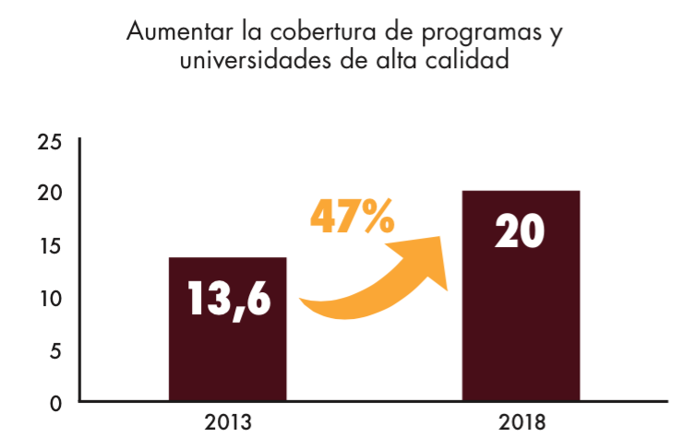
OBJETIVO 2
¿QUÉ QUIERE DECIR COLOMBIA LA MÁS EDUCADA?
Crear 260.000 cupos de alta calidad (20% en 2018)
Crear 400.000 cupos en educación superior (57% en 2018)

Slide 7
¿Cómo lo vamos a lograr en primaria y bachillerato?

Slide 8
1. EXCELENCIA DOCENTE
1.1 Becas docentes
β= 0.139
Como vamos a hacer 39.000 becas docentes mejoraremos (12 % de docentes)= 10,5 puntos en 2018 en PISA =1,3 en las pruebas SABER 11
Ya empezamos con 3.000 docentes becados en universidades de alta calidad.

Slide 9
1.2 Programa TODOS A APRENDER
β= 0.62
Como vamos a incrementar en 61% el número de tutores mejoraremos = 4,9 puntos en PISA en 2018= 0,6 puntos en las pruebas SABER 11
Desde el 2013 empezamos con 2.695 tutores que apoyan a los docentes del país en matemáticas y lenguaje. La meta son 4,363

Slide 10
2. IMPLEMENTACIÓN DE JORNADA ÚNICA
Efecto
Jornada Única
Aumento de horas de enseñanza en matemáticas, ciencias y lenguaje
Traslado de estudiantes de la jornada de la tarde a la jornada de la mañana
0,43 puntos en SABER 11
0,9 puntos en SABER11
β=1.33
Vamos a implementar la jornada única en el 30% de los colegios del país con lo que mejoraremos= 8 puntos en 2018 en PISA= 1 punto en las pruebas SABER 11
Ya empezamos con 212 colegios en jornada única, beneficiando a 123.000 niños.

Slide 11
2. IMPLEMENTACIÓN DE JORNADA ÚNICA

Slide 12
3. ACUERDOS DE CALIDAD
β= 0.733
Vamos afirmar acuerdos de desempeño beneficiando a 122 mil docentes, directivos y administrativos = 8.1 puntos en PISA=1 punto en las pruebas SABER 11
La primera convocatoria : fase 2 JU +acuerdos de desempeño

Slide 13
EL MODELO
Efecto en puntajes promedio Saber 11 (Coeficiente) | Valor Estimado (puntos sobre la prueba SABER 11) | Variable Explicativa
 | 0,139 | % de Docentes con posgrado
 | 0,256 | Diferencia de los resultados SABER 11 jornada de la mañana vs. jornada de la tarde
 | 0,623 | Monitoreo Biométrico de la asistencia docente
 | 0,366 | Calorías almuerzo PAE*
 | 0,293 | Materiales pedagógicos y unificación del currículo
 | 0,733 | Reducción de la brecha salarial docentes vs. otros profesionales
 | 0,733 | Acuerdos de desempeño (docentes, rectores y establecimientos)
* El efecto de las calorías del almuerzo del Plan de Alimentación Escolar (PAE) está correlacionado con el efecto de mejorar el nivel educativo y la asistencia docente.
Notes:
FUENTES:
JPAL - http://www.povertyactionlab.org/policy-lessons/education/teacher-attendance-incentives
TT = Tratamiento
CC = Control

Slide 14
Conclusión No.1
Sin la intervencion propuesta la brecha de Colombia vs. Chile en 2025 sería de 86 puntos. Con la intervención podemos superar a Chile
Con la intervención reduciríamos en 2018 la brecha con Chile de 60 a 31 puntos

Slide 15
2. ¿Cómo lo lograremos en educación superior?

Slide 16
1. ACUERDOS DE CALIDAD
CON IES PÚBLICAS DE ALTA CALIDAD-SUBSIDIO A LA OFERTA
Subsidios a la oferta: 270.000 nuevos cupos
Se dividen en:
170.000 cupos en IES públicas de alta calidad
100.000 cupos SENA

Slide 17
2. BECAS: SUBSIDIO A LA DEMANDA
Subsidios a la demanda: 130.000 nuevos cupos
Se dividen en:
40.000 Pilo Paga
39.000 becas docentes
51.000 becas TYT

Slide 18
Conclusión No.2
Con las 2 estrategias propuestas la brecha de cobertura en educación superior frente al promedio de la OECD pasaría de 26 puntos a 16,9 en 2018.

Slide 19
Región
Eje Cafetero y Antioquia
Jornada Única: 81 colegios en la primera fase beneficiando a 48.000 estudiantes. En 2018 se llegará a 763 colegios con JU cubriendo a 439.248 estudiantes. La inversión será de $227.000 millones de pesos.
Infraestructura: 47 obras se encuentran aún en ejecución. El déficit actual de aulas alcanza las 6.672, a 2018 se proyecta construir 4.162 aulas con una inversión de $781.000 millones.
Programa Todos a Aprender (PTA): Se focalizan en la región 567 colegios en la región y 322.560 estudiantes. Durante el periodo 2012-2014 se realizó una inversión cercana a los $23.000 millones. Para el periodo 2015-2018 la inversión será mayor a los $96.000 millones.
Becas Docentes: En el eje cafetero 350 docentes se benefician con becas en la primera cohorte. Son 5 Universidades de la región las que participan en este programa.
Alfabetización: En 2018 se espera alfabetizar más de 165.300 adultos mayores de 15 años. La inversión para este proyecto alcanza los $46.303 millones.
Becas Ser Pilo Paga: 2.242 estudiantes pilos de bajos recursos de la región fueron becados y actualmente cursan estudios universitarios en las mejores universidades del país.
Bilinguismo: La región cuenta con 166 formadores nativos extranjeros que mejorarán las habilidades en el idioma inglés de 82.320 estudiantes en 191 colegios. La inversión para este proyecto alcanza los $9.450 millones.

